Slide 1
Réalisations de l’INDH

Slide 2
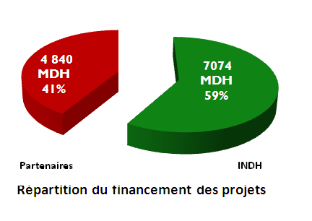
Les réalisations
Chiffres au 31 Décembre 2009
4 867 110 bénéficiaires
19 848 projets réalisés
Pour plus de 11,91 Milliards DH
Participation INDH: 7,1 Milliard de DH
206.000 H/J/F
Nombre de projets par programme

Slide 3
Programme de lutte contre l’exclusion sociale en milieu urbain
Ciblage territorial
264 quartiers dans les villes les plus peuplées du Royaume
42 Préfectures et Provinces
Résultats
1.475.600 bénéficiaires
3.689 projets réalisés
Pour plus de 3.692 MDH
Participation INDH: 1850 MDH
Répartition du financement des projets
www.indh.ma

Slide 4
Programme de lutte contre la pauvreté en milieu rural
Nombre de projets par rubrique
403 communes rurales
Résultats
1 536 500 bénéficiaires
6 146 projets réalisés
Pour plus de 2.33 MDH
Répartition du financement des projets

Slide 5
Programme de lutte contre la précarité
Résultats
477.500 bénéficiaires
1.910 projets réalisés
Pour plus de 2.4 MDH
Points critiques
Fonctionnement des centres
Qualification des RH
Engagement des partenaires
www.indh.ma

Slide 6
Programme transversal
Résultats
1 377 510 bénéficiaires
8 103 projets réalisés
Pour plus de 3.47 MDH
Répartition du financement des projets
www.indh.ma

